Slide 1



TITRE PROFESSIONNEL :
CONCEPTEUR DEVELOPPEUR D'APPLICATIONS
RNCP 31678
PRÉSENTATION DU PROJET
COSPLAY-MAKER
PAR CASSANDRA FORESTIER
LE BOCAL ACADEMY
Nice
1
31 Juillet 2023

Slide 2


Le cosplay en quelques mots
LE COSPLAY CONSISTE À RECRÉER UN COSTUME DE PERSONNAGE DE POP CULTURE
Problématiques
COMMENT AMÉLIORER L'EXPÉRIENCE DES PASSIONNÉS DU COSPLAY ?
COMMENT FACILITER LA RECHERCHE DE MATÉRIAUX ?
COMMENT INITIER LES DÉBUTANTS AU COSPLAY ?
COMMENT PERMETTRE AUX ORGANISATEURS DE CONVENTION DE TROUVER DES COSPLAYEURS ?
2

Slide 3
Objectifs
Développer une application web pour créer une communauté en ligne
Faciliter le processus de création d'un cosplay
Officialiser le lien entre les organisateurs et les cosplayeurs
3

Slide 4
Périmètre et limite du projet
Plateforme cible :
Application web responsive
Avantages: Accessibilité multiplateforme, pas de téléchargement requis, mises à jour simplifiées
Contraintes supplémentaires :
Conformité RGPD pour collecte et stockage des données personnelles
Mise à jour régulière d'un agenda de conventions
Gestion spécifique pour les utilisateurs "gérants convention"
4
Notes:
optimisée pour ordinateurs de bureau et appareils mobiles

Slide 5



Présentation de l'Équipe
Compétences attendues :
Conception, développement front-end et back-end,
gestion de base de données,
conception graphique, CI/CD, DevOps,
sécurité, veille technologique, mise à jour du Kanban, déploiement de l'application.
Cassandra FORESTIER
Responsable du projet "Cosplay-Maker"
Livrable :
Sortir la première version du site en un an.
5

Slide 6
PARTIE CONCEPTION DU PROJET
6

Slide 7
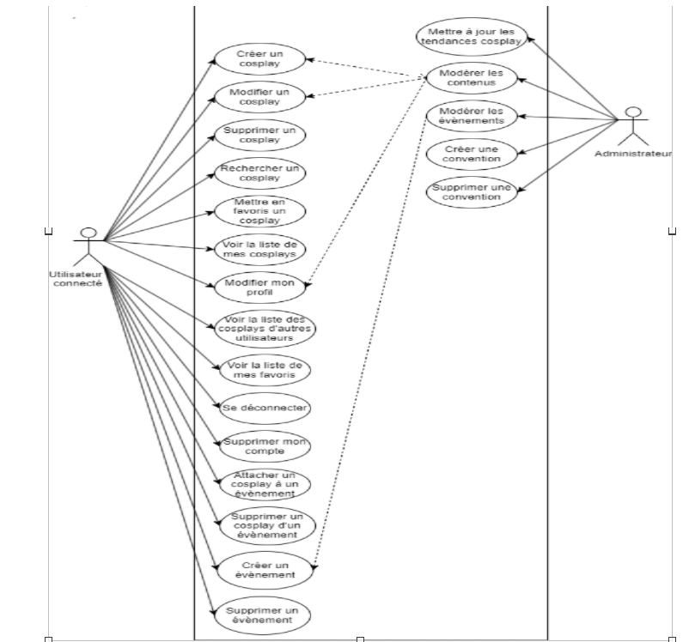
Cas d'utilisation
ACTEURS :
Cosplayeurs
Organisateurs d'évènements
Administrateurs
ACTEUR "COSPLAYEUR" :
Créer/modifier/supprimer un compte
CRUD des cosplays
CRUD des évènements
Rechercher des cosplays
Préciser un cosplay pour un événement
Se connecter
Se déconnecter
Récupérer un mot de passe oublié
Mettre en favoris des cosplays
7
Notes:
j'ai identifié différents types d'acteurs

Slide 8
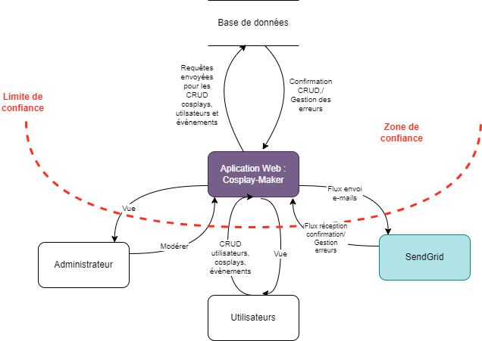
Diagramme de Contexte - Niveau 0
Vue d'ensemble des flux de données et interactions au sein de l'application Cosplay-Maker.
8
Notes:
les composants du système

Slide 9
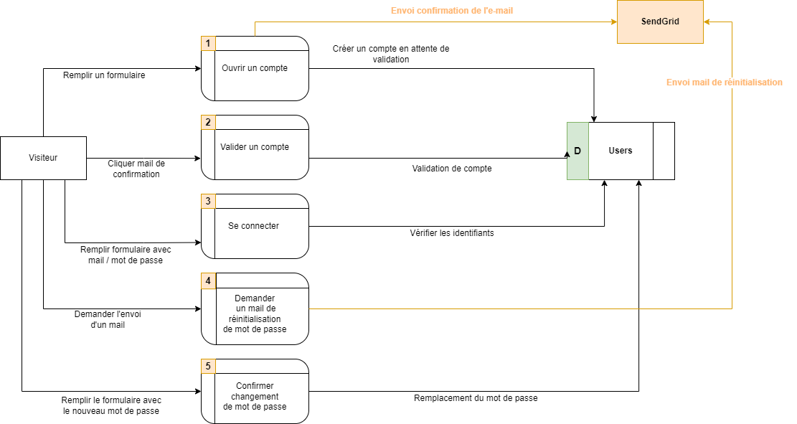
Diagramme de flux de données - niveau 1
9
Notes:
dire les actions dans les carrés

Slide 10
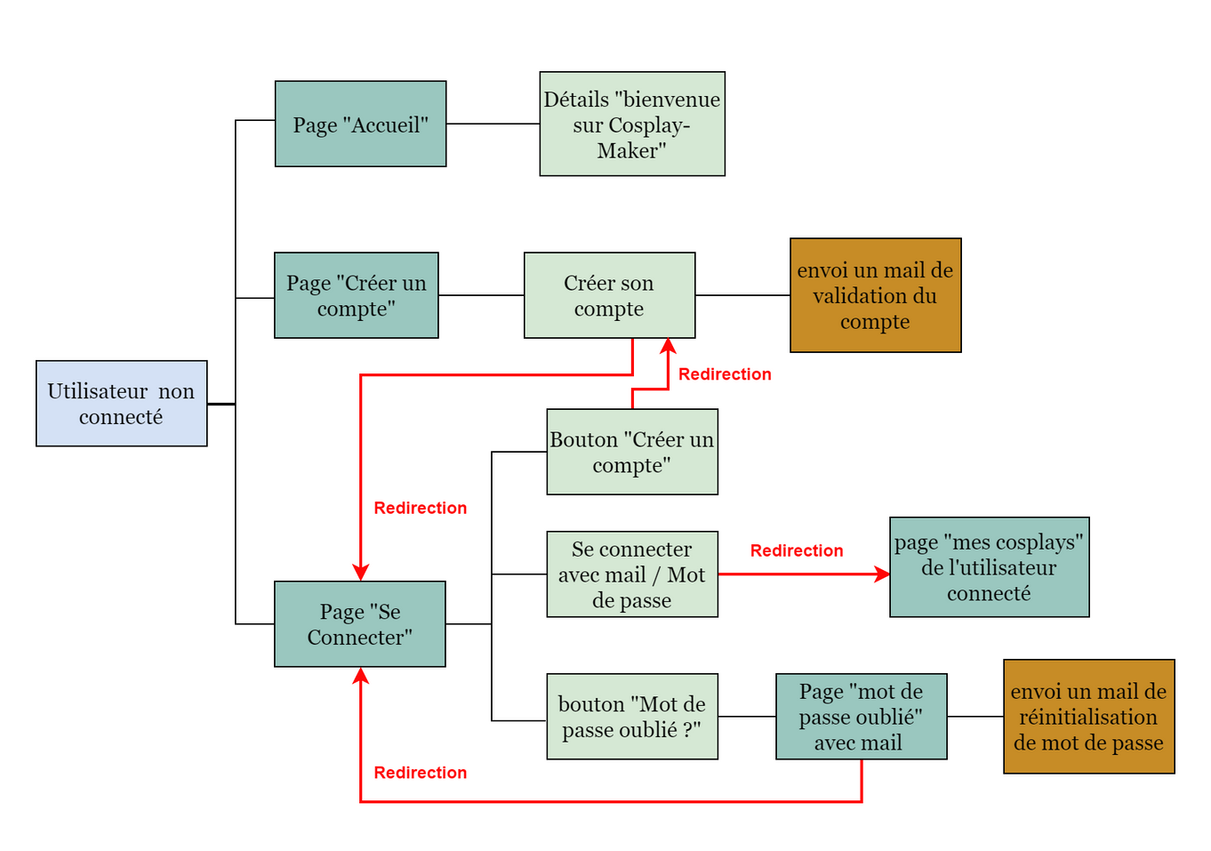
Vue de la navigation entre les pages
10

Slide 11
PARTIE CONCEPTION ET ARCHITECTURE DE L'APPLICATION
11

Slide 12

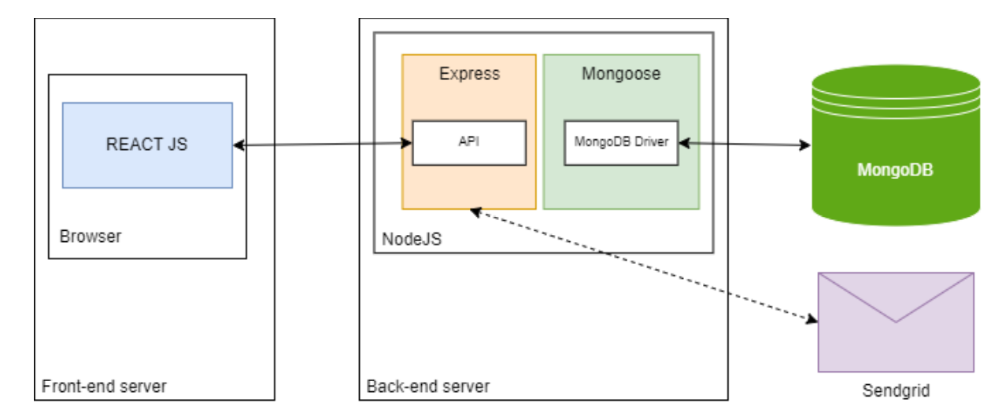
Architecture du projet
Partie "back" :
Partie "front" :
"pages": fichiers ".tsx" et ".css"
"icons": les icônes SVG utilisées
"components"
"services"
"features": avec : ".controller.js", ".model.js" et ".route.js".
"middlewares": traitement des requêtes.
"utils" et "config"
12
Notes:
à gauche, le browser avec le reactJS qui communique avec le back-end. composé d'un serveur web en NodeJS qui utilise le framwork express et d'un connecteur vers la BDD mongo.
l'ensemble communique via l'api rest ( ensemble endpoints avec verbes http)

Slide 13
Choix techniques
Base de données : MongoDB
Front-end : React avec TypeScript
NoSQL
Théorème de Brewer (AP)
Flexibilité des schémas MongoDB
Découpage de l'interface en composants réutilisables
Typage statique grâce à TypeScript
Autocomplétions avec VS Code
Facilite le débogage
Améliore la maintenabilité du code
Back-end : NodeJS
JavaScript sur client et serveur
Moteur d'exécution V8
Nature asynchrone
Back-end : Express
API RESTFUL de l'application
Facilite création de routes, gestion des requêtes et réponses.
Middlewares
13
Notes:
j'ai choisi des technologies que j'ai étudié en cours, qui proposent de bonnes perfs , par rapport à mes besoins
AP: availability et partition tolérance ( systeme qui continue de tourner meme si une partie du réseau tombe / ou un noeud tombe )
NoSQL car je voualais que ça soit évolutif si le besoin évolue
l'ensemble est en JS = spécialisation en Full JS
nodeJS : executeur JS executable
express: serveur web
toutes ces technos ont des grandes communautés : plus faciles pour les recherches

Slide 14
Quelques librairies et logiciels
Ant Design
SendGrid
Documentation claire avec exemples
Bibliothèque de composants
Accessibilité très bonne
Librairie régulièrement mise à jour
Fiabilité (taux de disponibilité de 99.99%).
E-mails transactionnels
Facilité d'intégration
Offre gratuite avec l'envoi de 100 e-mails par jour
Masonry.js
Mise en page en grille avec des éléments de taille variable
Disposition dynamique et réactive des éléments
CSS 'position:absolute', optimisation de l'espace disponible
14
Notes:
PINTEREST MAsonry

Slide 15
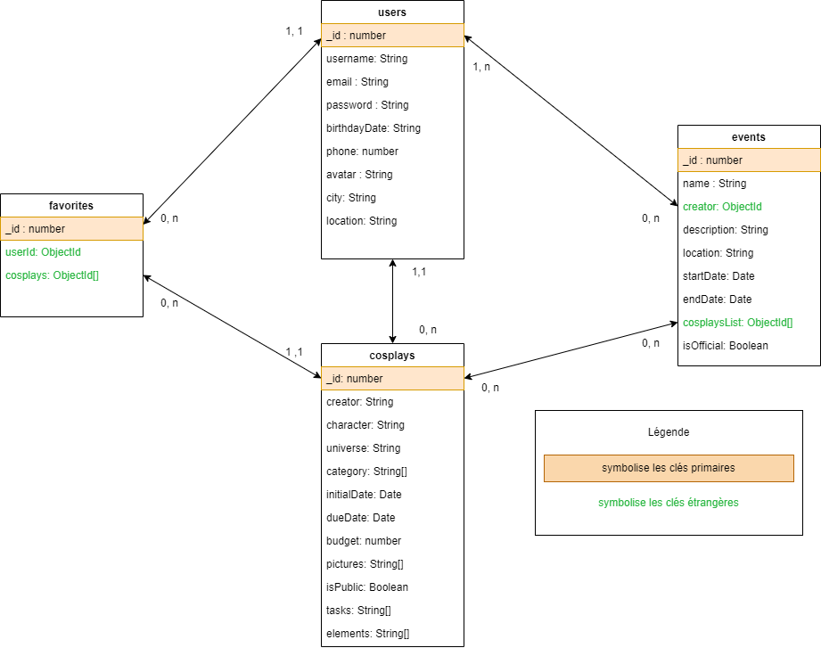
Conception de la base de données
Diagramme entité-relation de la base de données
15
Notes:
il y a 4 entités, avec des attributs
un utilisateur peut par exemple créer plsrs evenements, posséder plusieurs cosplays. par contre, 1 cosplay appartient à 1 utilisateur
1 event peut appartenir à plusieurs users

Slide 16
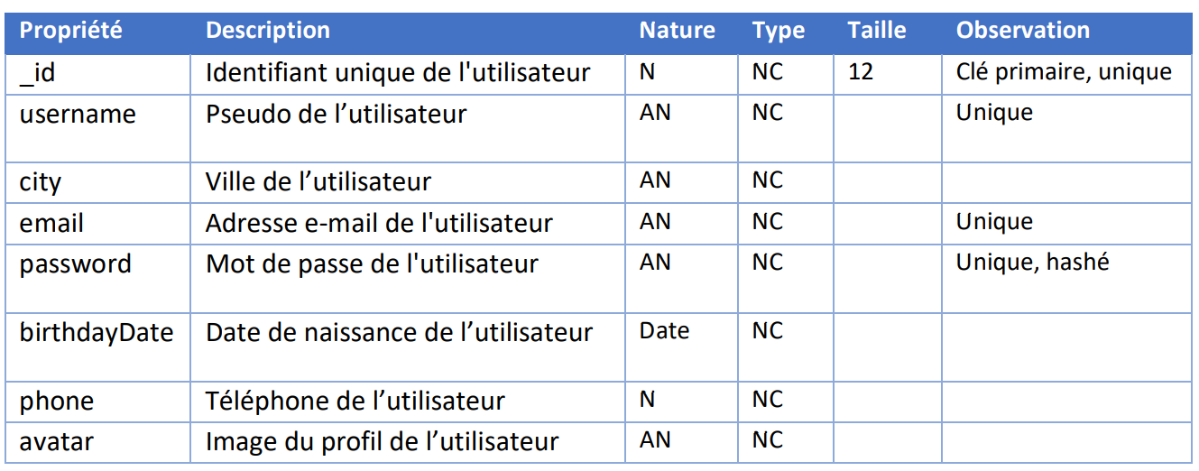
Dictionnaire de données
Entité : users
16

Slide 17
MAQUETTE ET CHARTE GRAPHIQUE
17

Slide 18
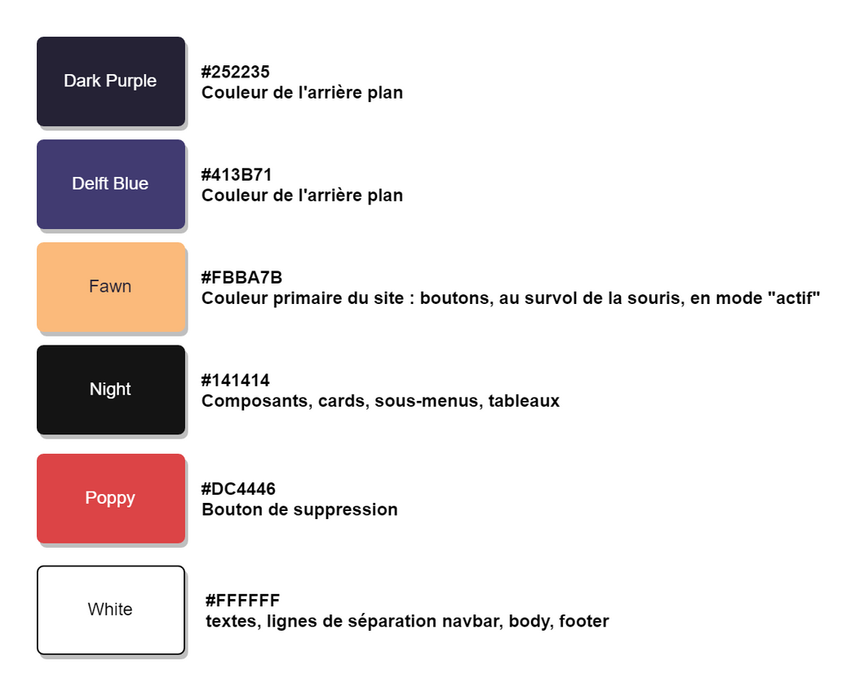
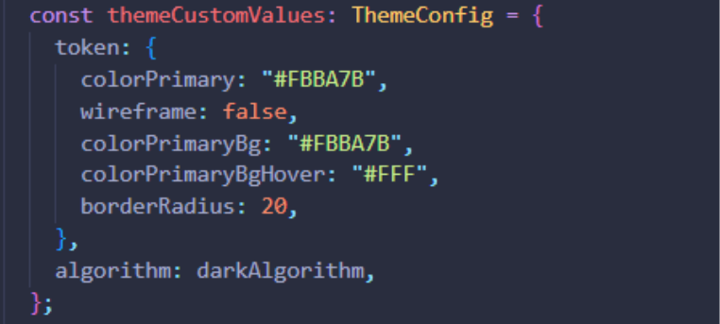
Charte graphique
Avec l'application Web Coloors
Vérification du contraste
Précision des couleurs pour chaque composant
18
Notes:
contraste accessibilité

Slide 19
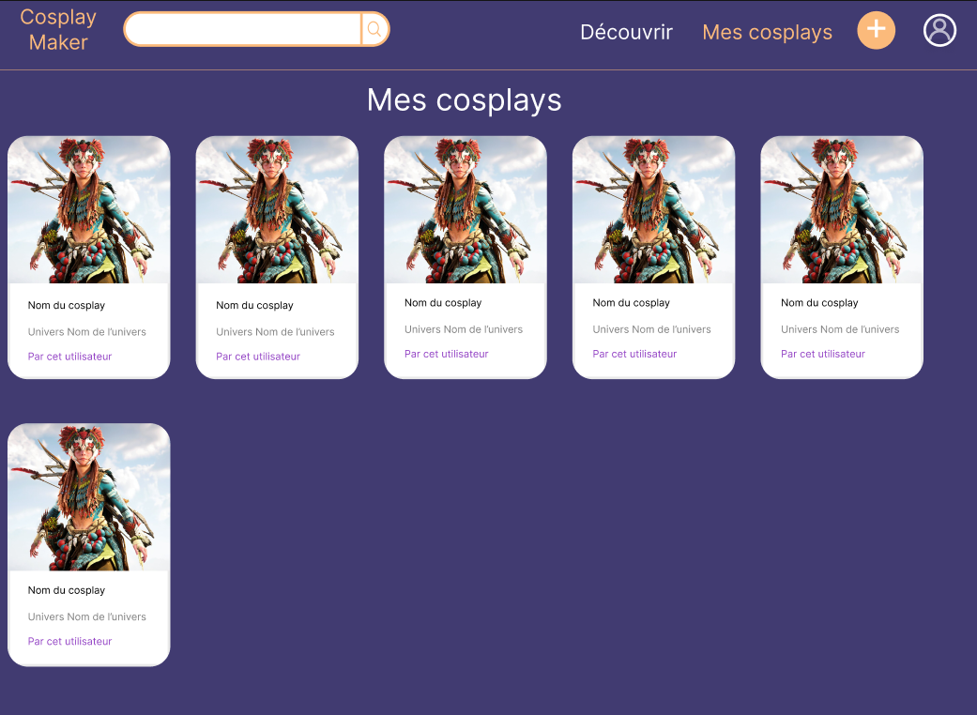
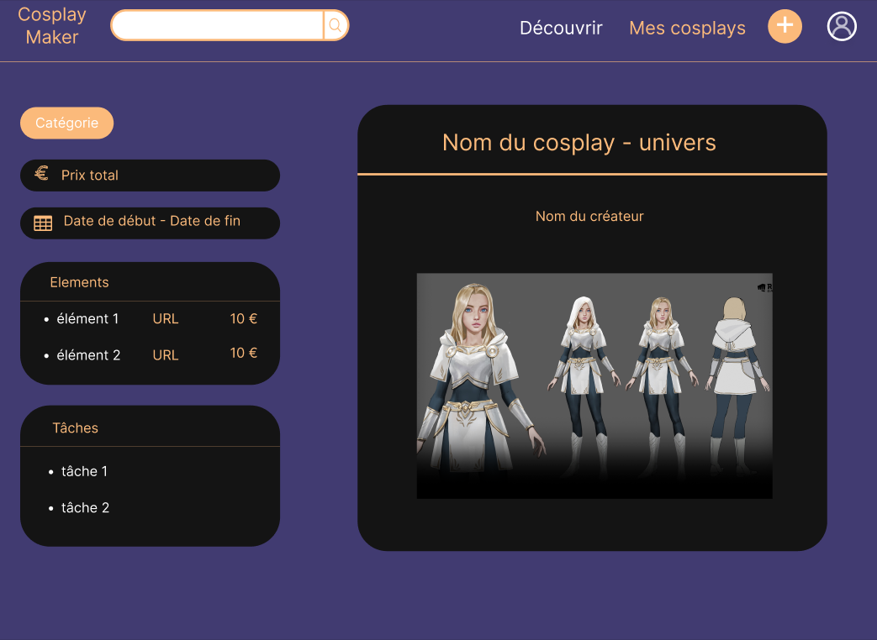
Maquette
Avec l'application Web Figma
19

Slide 20
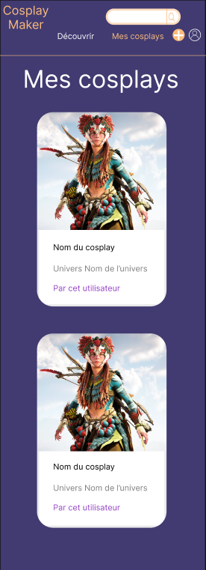
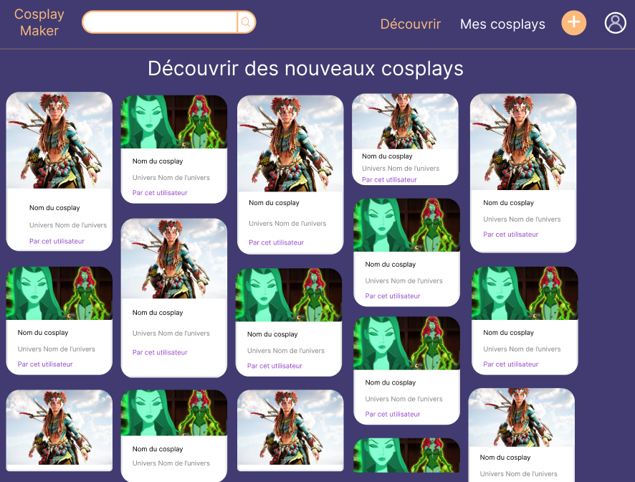
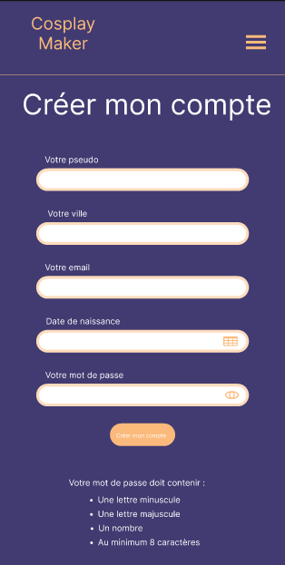
Maquette
Avec l'application Web Figma
20
Notes:
maquette ant design trouvée sur Figma

Slide 21
ENVIRONNEMENT DE TRAVAIL
21

Slide 22
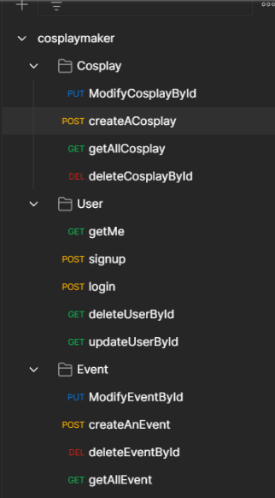
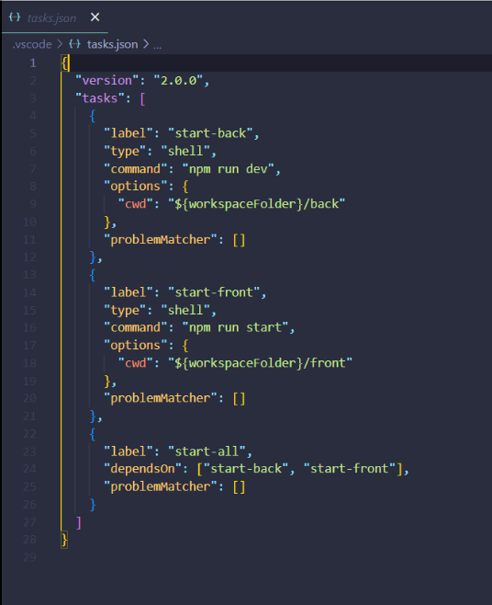
Outils utilisés
Postman
Visual Studio Code
tasks.json dans le .vscode
Modulable grâce aux extensions
Gratuit
Facile d'utilisation
multi-langages
MongoDB Compass
Vérification des schémas
Modifications manuelles
Vérification manuelle des données
Docker Desktop
Conteneur MongoDB lancé localement
22
Notes:
vscode IDE plein d'extensions qui m'a facilité le développeur

Slide 23
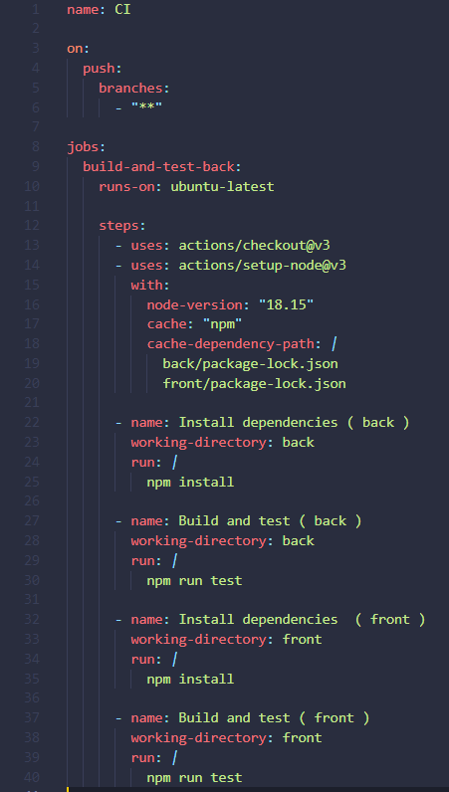
ci.yml
Github
Versionner le code, historique
Partager mon code
Github Actions
Les étapes du workflow
Vérifier et récupérer les fichiers du référentiel.
Configurer l'environnement Node.js en utilisant la version 18.15.
Installer les dépendances du projet dans le dossier "back"
Transpiler les sources et tester la partie back
Installer les dépendances du projet dans le dossier "front"
Transpiler les sources et tester la partie front
23
Notes:
transpiler : transforme un langage dans le même langage
(typescript devient du JS )

Slide 24
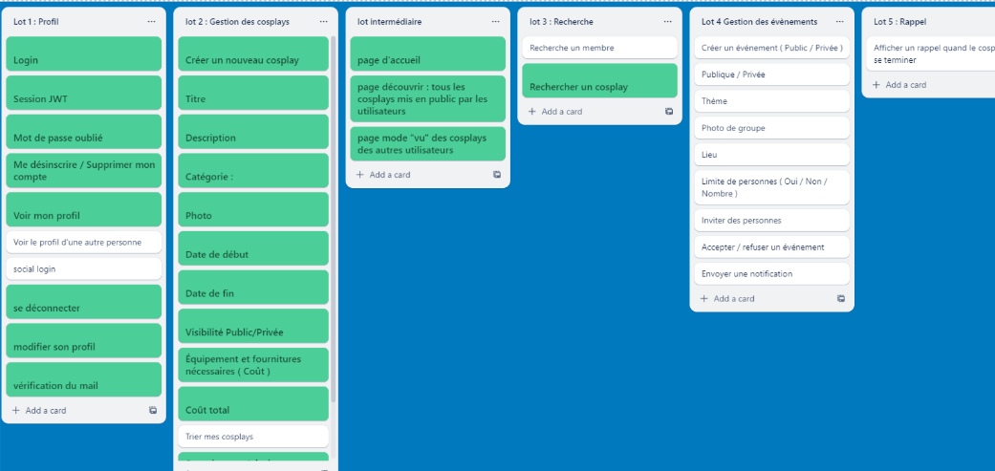
Trello
tableau Kanban
fonctionnement par lots
24

Slide 25
PARTIE BACK-END
25

Slide 26
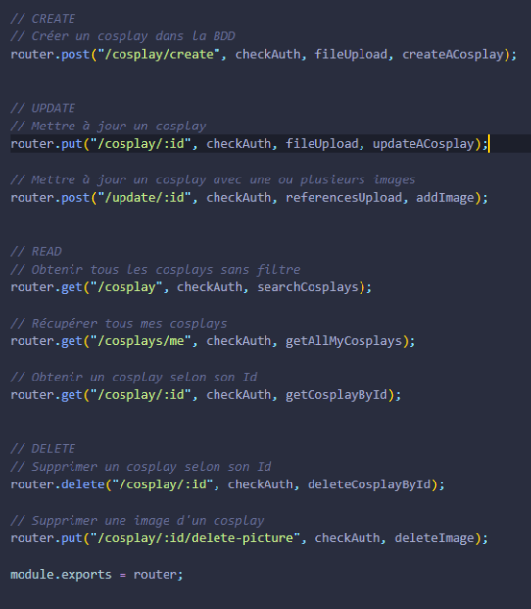
Les routes
26
Notes:
routes pour le CRUD du cosplay
on voit ici différents middlewares avant le controller de chaque route, notamment checkAUth que nous verrons plus tard
certaines routes : param ( id cosplay ) qui seront utilisé dans le controller ( action sur un cosplay en particulier )

Slide 27
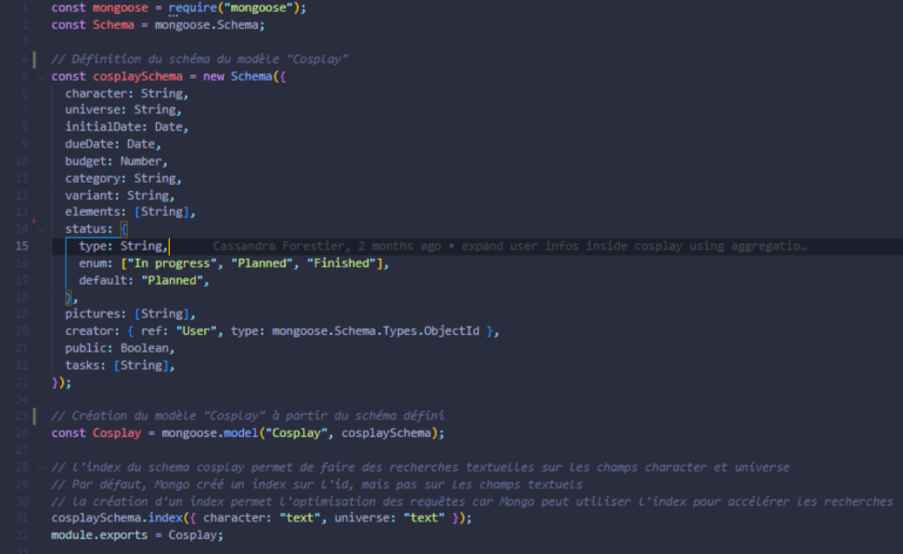
Le modèle
27
Notes:
définir l'entité cosplay qui donnera la structure au document Mongo
en créant un objet mongoose
createur qui est une reference à la collection user, et tasks qui est la liste des tâches de type string pour le cosplay

Slide 28
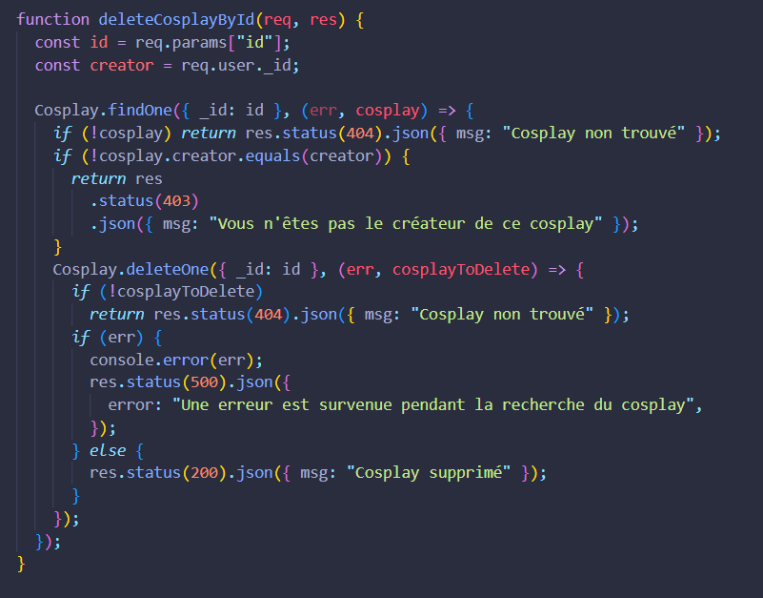
Un exemple de contrôleur : suppression d'un cosplay
28
Notes:
get all cosplay

Slide 29
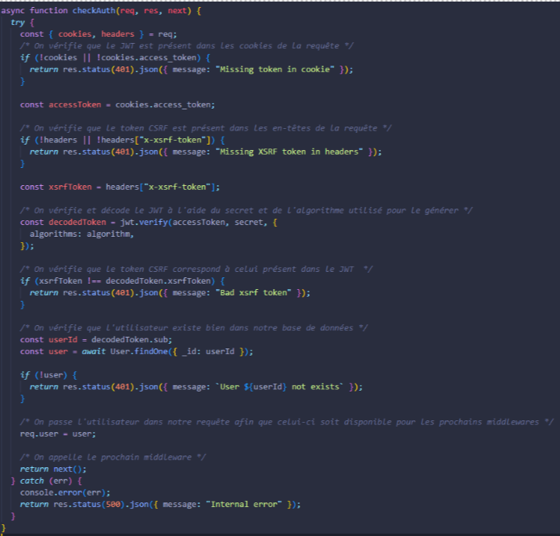
Middleware :
checkAuth
29
Notes:
ce middleware me permet de vérifier que chaque utilisateur qui fait la requête a bien un cookie valide et un jeton x-xsrf valide
-> je rattache l'utilisateur validée récupéré depuis la BDD à la requête suivante grace a next()

Slide 30
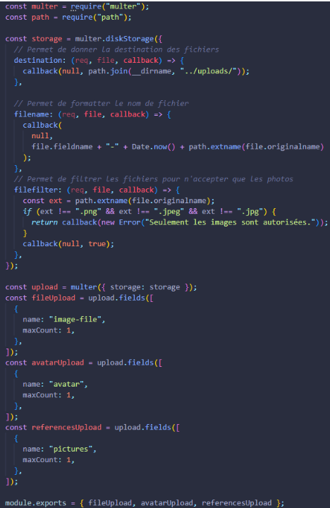
Middleware :
fileUpload
30
Notes:
multer regarder dans différents champs du payload pour récupérer les photos

Slide 31
CAS DE RECHERCHE
31

Slide 32





Cas de recherche
Problématique
Effectuer une recherche globale et efficace sur la collection "Cosplay"
Objectifs
Couvrir les champs "characters" et "universe"
Contrainte
Insensibilité à la casse pour des résultats complets
Exigence
Implémentation évolutive
32

Slide 33
Méthodologie
Implémentation initiale : Deux requêtes séparées pour "characters" et "universe"
Utilisation de la fonction "populate" : Remplacer l'id du champ "creator" par l'utilisateur complet
2. Optimisation avec l'opérateur "$or" : Fusionner les deux requêtes en utilisant l'opérateur "$or"
3. Découverte des alternatives : Recherche sur l'aggregation pipeline et la fonctionnalité full text search
Avantages de l'index de texte : Performances élevées
Limitations de l'opérateur "$text" : Pas de support pour les correspondances partielles
Avantages du pipeline d'agrégation : Optimisation automatique des étapes d'aggrégation
33
Notes:
correspondances partielles :
- morgana -> si on fait "morg" on ne trouvera pas, il faut le mot entier
pipeline d'agrégation : mongoDB est capable d'optimiser l'ordre dans lequel les étapes de l'agrégation sont effectuées

Slide 34
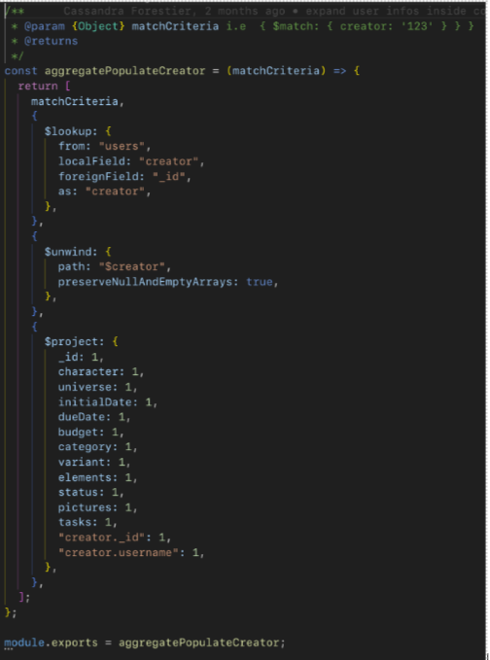
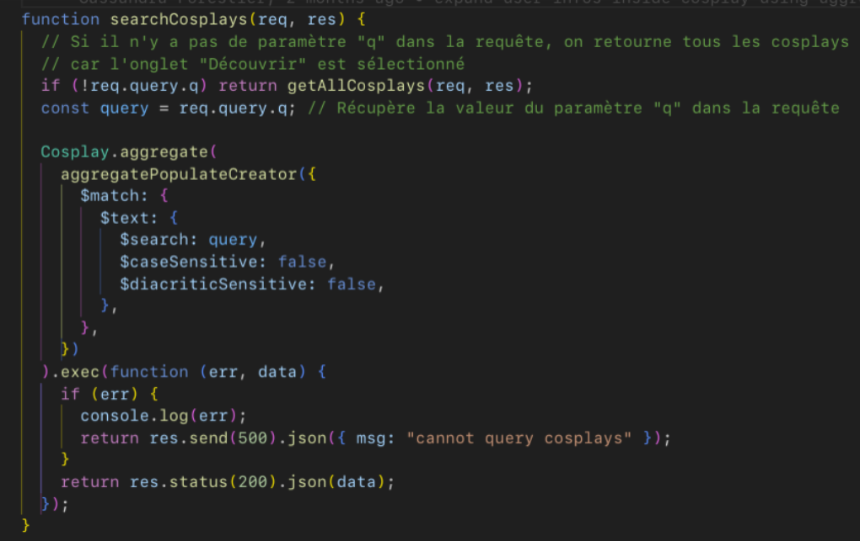
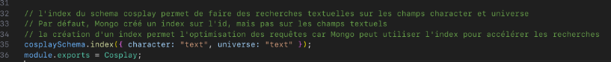
Résolution
34
Notes:
1. on récupère la requête de l'utilisateur via query
2. utilise fonction aggregate de mongoose sur la collection cosplay
3. on utilise notre utilitaire aggregatePopulateCreator pour construire les éléments du pipeline d'agrégation
4.on exécute le pipeline et on récupère le résultat

Slide 35
PARTIE FRONT-END
35

Slide 36
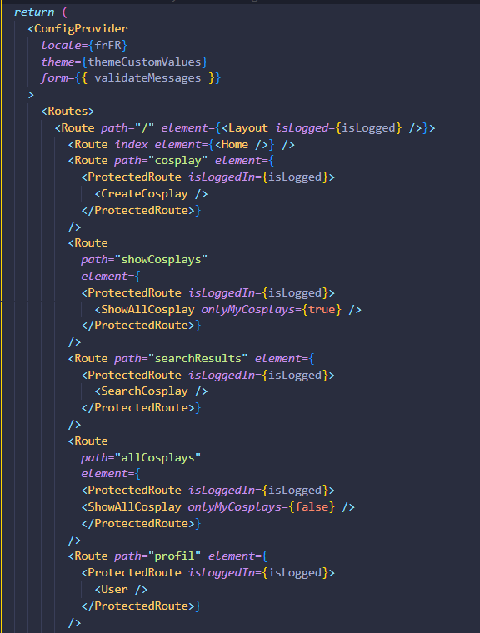
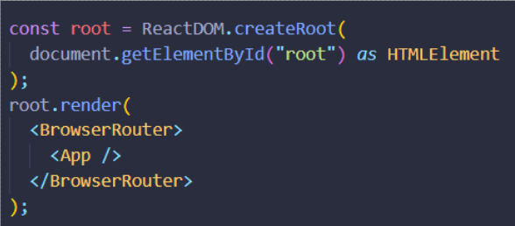
React Router Dom
React Router DOM => gestion des routes
App contient un ConfigProvider
Les routes : chemins et pages associées
App dans BrowserRouter
36
Notes:
app - composant racine
fournir une config générale aux composants ANTD
browserRouter => router standard de react router dom qui offre la meilleur compatibilité avec l'écosystème React

Slide 37
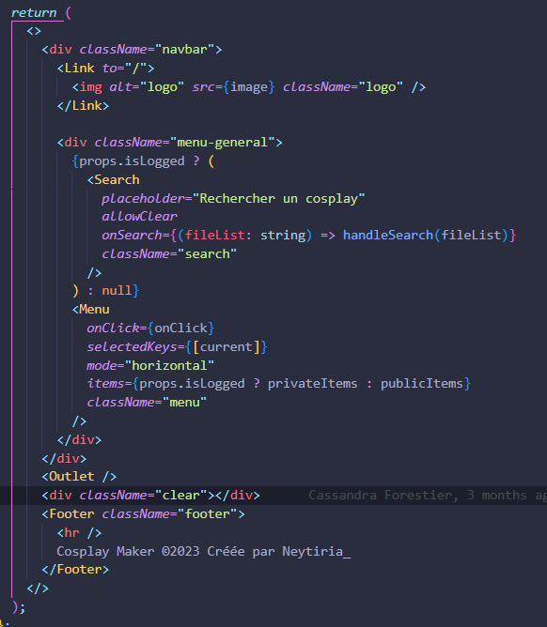
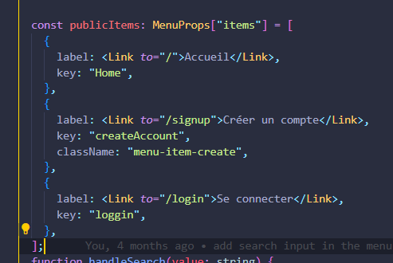
Layout et Outlet
Le Layout :
Chargé par défaut lors de la visite
L'Outlet :
Point d'entrée pour le rendu des composants enfants en fonction des routes
layout.tsx
37
Notes:
layout affichage des élements "statiques" indépendants des routes visitées par ex footer et navbar

Slide 38
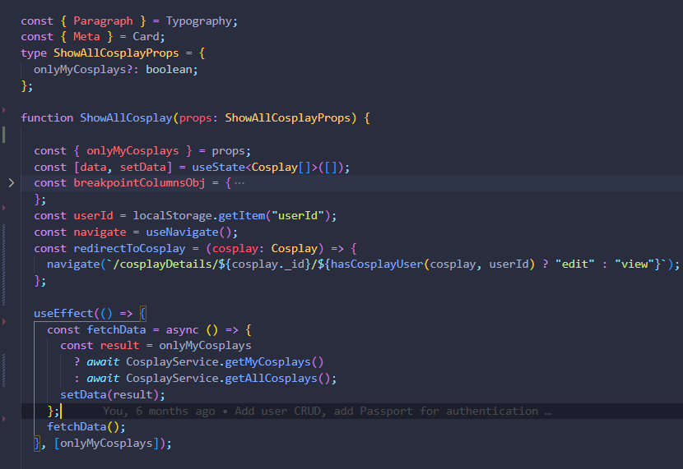
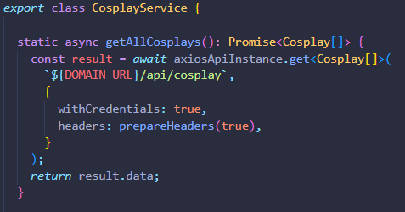
Les fichiers de service
Requêtes centralisées vers l'API (modularité du code et éviter les duplications)
Instance personnalisée d'Axios : gérer l'expiration du token d'accès et son renouvellement
38
Notes:
méthode statique asynchrone
statique => permet de ne pas instancier la classe, et donc de ne pas allouer de la mémoire inutilement à chaque rafraîchissement du composant
A REFAIRE A VEC UN EXEMPLE

Slide 39
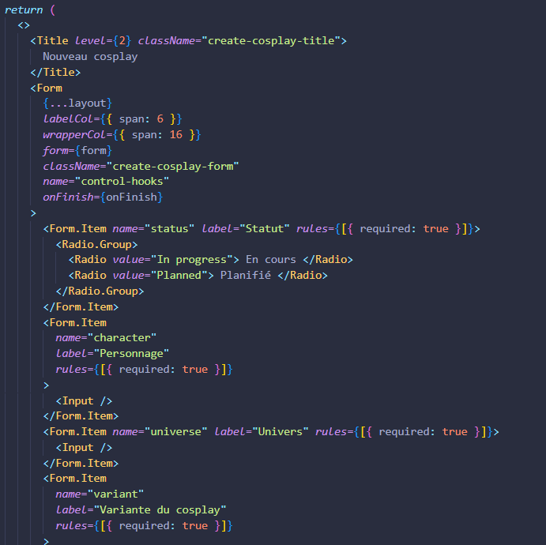
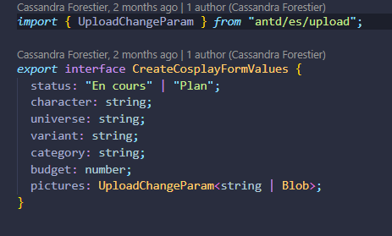
Composant React
Utilisation des composants Ant Design
Utilisation de règles "required: true" pour certains champs du formulaire
Utilisation de className pour les styles dans la feuille create-cosplay.css associée
Utilisation d'interface pour le typage avec TypeScript
39
Notes:
Déroulement de l'action de création du cosplay : L'utilisateur remplit le formulaire, puis cosplayservice.createcosplay est appelé pour envoyer les données au backend. En cas de succès, l'utilisateur est redirigé vers la page "mes cosplays" via React Router.
typage des données du formulaire

Slide 40
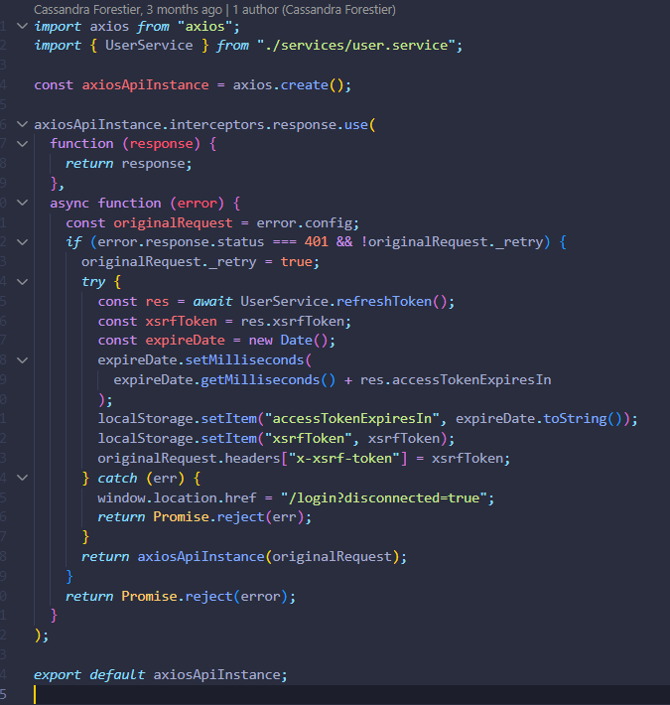
axiosApiInstance
Instance personnalisée d'Axios
Intercepteur gérant les erreurs d'expiration du token d'accès (401 Unauthorized)
Tentative de rafraîchissement du token en appelant UserService.refreshToken()
Stockage des nouveaux tokens dans le localStorage.
Renvoi de la requête d'origine avec les nouveaux tokens pour retraitement.
En cas d'échec du rafraîchissement, redirection vers la page de connexion avec un indicateur de déconnexion.
40
Notes:
à chaque réponse d'une requête

Slide 41
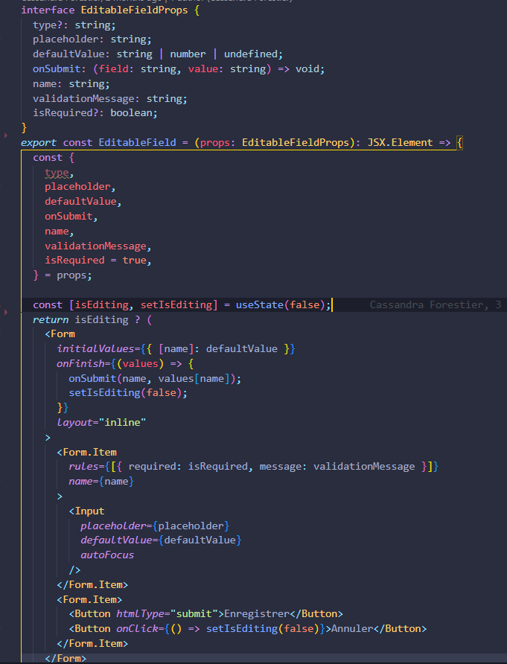
Composant réutilisable
Il s'agit d'un composant qui est réutilisé sur plusieurs pages :
Edition du cosplay
sur les éléments
sur les tâches
sur les informations générales
page "mes informations"
Lui-même injecté dans un composant réutilisé "table-editable-field"
Non duplication de code
Modularité du code
Caractère "réutilisable" de React
41

Slide 42
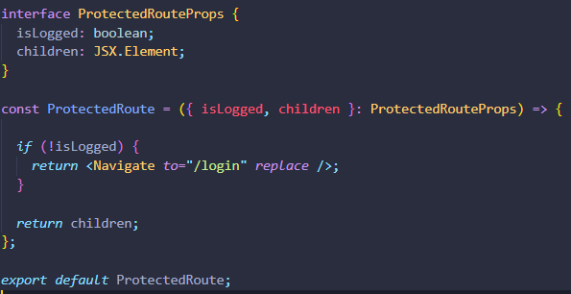
Composant "gardien"
Sécuriser les routes front :
Si "non connecté" -> redirection vers la page de login
42

Slide 43
TESTS ET VALIDATIONS
43

Slide 44
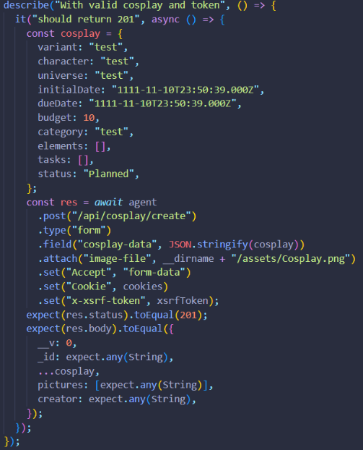
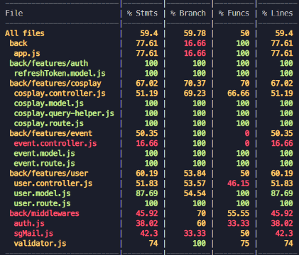
Les tests avec Jest
Utilisation dans le front-end et back-end
44
Notes:
jest : exécuteur de test ( test runner )
agent => chaînage des fonctions pour construire la requête vers l'api
supertest : simuler les requêtes http vers une API
expect -> assertion

Slide 45
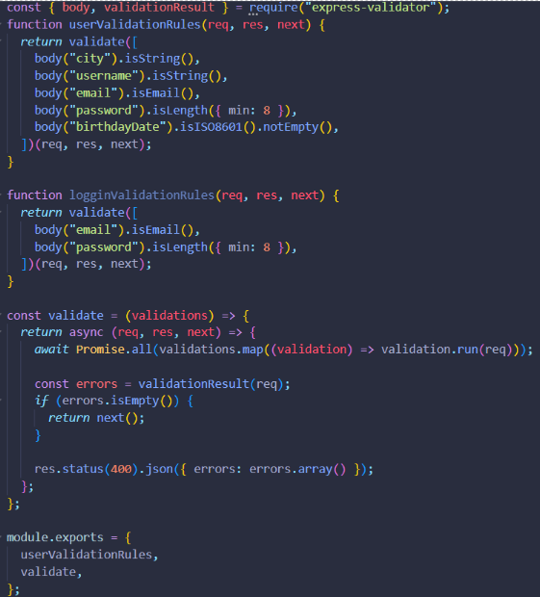
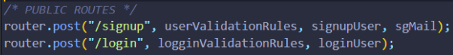
Les validations
Avec la bibliothèque Express Validator
Valider les données entrées par l'utilisateur
en tant que middleware sur les routes back
45

Slide 46
SÉCURITÉ
46

Slide 47
La sécurité générale du site
Méthode STRIDE :
Usurpation d’identité (Spoofing)
Falsification (Tampering)
Refus d’assumer (Repudiation)
Divulgation d’informations (Information disclosure)
Déni de service (Denial of service)
Elévation des privilèges (Elevation of privileges)
Utilisation de SNYK :
Analyser les dépendances et détecter les vulnérabilités connues.
Intégration de Snyk dans le pipeline de développement pour une analyse continue de la sécurité (SCA).
Utilisation de la technique d'analyse SAST pour détecter les vulnérabilités dans le code.
47
Notes:
stride = 6 piliers de la sécurité sur lesquels je me suis basée.
je compte centrer la sécurité du site sur ces 6 piliers pour réduire et prévenir les potentiels attaques
spoffing :Vérification de l'authentification utilisateur avec le middleware "checkAuth"
Utilisation d'un jeton X-CSRF pour éviter les attaques CSRF (cookie)
tampering : Filtrage des données entrées utilisateurs pour prévenir les attaques de falsification.
repudiation : une archive des requêtes dites "sensibles" à mettre en place.
information disc : Gestion sécurisée des erreurs et des notifications pour éviter la divulgation d'informations sensibles.
deni service :Protection contre les attaques DDOS grâce à l'hébergeur Scalingo et CloudFlare.
privilege : Validation des données entrantes.
SCA (Software Composition Analysis) permetd'identifier et évaluer les vulnérabilités et les risques liés aux dépendances.
SAST (Static Application Security Testing) est une méthode d'analyse statique des codes sources pour détecter les vulnérabilités de sécurité

Slide 48



Bilan du projet
Mise en pratique des connaissances acquises
Amélioration de la capacité à résoudre des problèmes complexes
Apprendre à se former constamment
Expérience enrichissante et stimulante
Amélioration du site à l'avenir en ajoutant les features manquantes
NSFW.js pour l'ajout des photos (middleware)
Application mobile
Prévoir des partenariats
Liens d'affiliation sur les liens ajoutés sur les éléments
48

Slide 49
Merci !
Cassandra Forestier

